Slide 1
LENGUAJE Y COMUNICACIÓN
-VALERIA CARLOS PEREZ
-ROSA EDITH VALDES CONSTANTE
-DIBETH ATZIRI CARREON
-XIMENA NATALY GUARDIOLA ALVAREZ
-KARLA NAYELI AGÜERO CRUZ

Slide 2
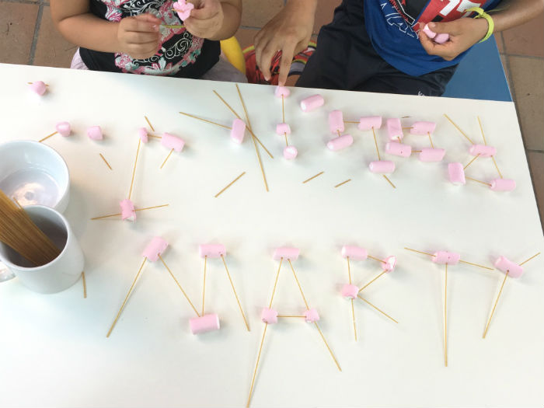
IDENTIFICAR LETRAS
1.- ABECEDARIO CON ESPAGUETIS: Tan simple como usar espaguetis, para juntar los bombones
Edad: 4 a 7 años

Slide 3
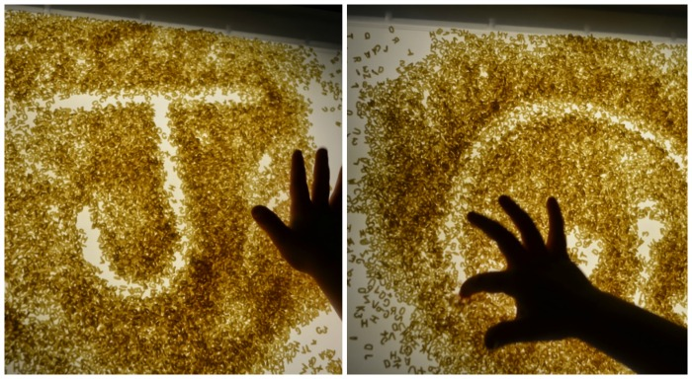
IFENTIFICAR LETRAS
2.- LETRAS EN MESA DE LUZ: Consiste en poner la arena, sal, o incluso pasta de sopa en forma de letras (fotografía) encima de una mesa de luz y luego escribir letras en ella.
Edad: 4 a 7 años.

Slide 4
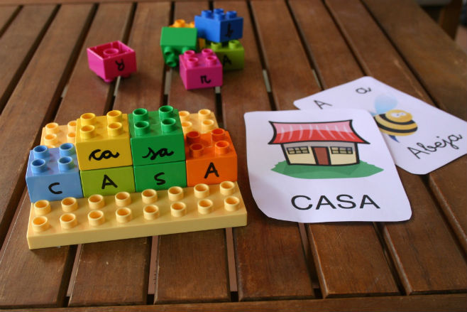
IDENTIFICAR LETRAS
3.-LETRAS CON LEGO: Podemos aprovechar que los niños no se resisten a los legos para hacer algunas actividades con letras. Hay muchísimas posibilidades y lo bueno es que puedes adaptar la dificultad a la edad o capacidad de cada niño. Cuando empiezan a leer: pueden jugar a formar palabras a partir de letras sueltas o a partir de sílabas. O también jugar a ver cuántas palabras distintas pueden hacer a partir de las mismas piezas. Cuando ya saben leer: pueden jugar a hacer frases a partir de palabras escritas en las piezas de Lego.
Edad: 4 a 7 años.

Slide 5
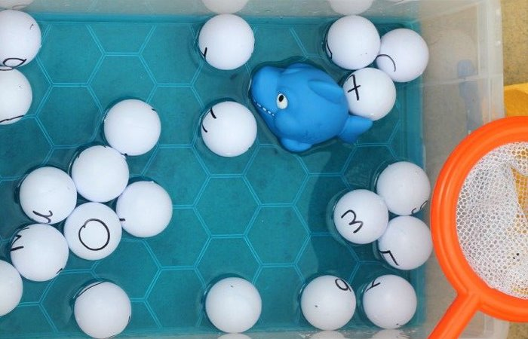
IDENTIFICAR LETRAS
4.-Pescar letras: toma un recipiente grande de plástico para crear tu piscina de letras. Con unas pequeñas pelotas de ping pong haz el abecedario. Coloca dentro, junto a las bolas, algunos peces o tiburones. Da a los niños unos pequeños cazamariposas o coladores para que puedan pescar las letras según las nombras pero con cuidado de no coger alguno de los peces o al tiburón porque, en ese caso, habrán perdido juego.
Edad de 3 a 6 años.

Slide 6
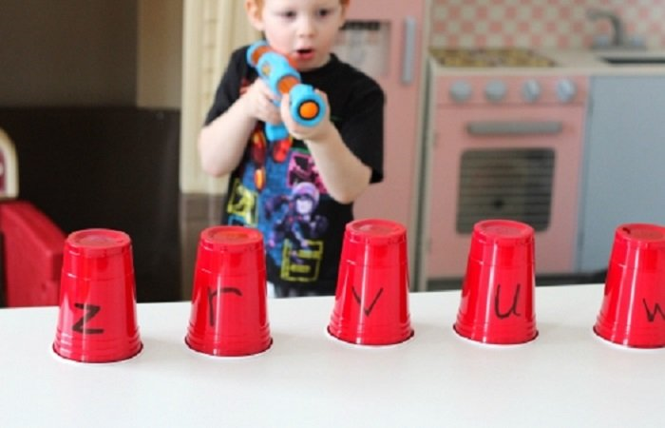
IDENTIFICAR LETRAS
5.-Dispara la letra: Da a tu hijo cualquier juguete con el que pueda disparar. Puedes dejarle una pistola lanzadora de pelotas, un arco de juguete o que tire bolas a los vasos hasta derribarlos. Para esta actividad necesitas unos vasos de plástico y un rotulador para marcar en cada uno de ellos las letras que quieres enseñar al niño. Escribe una en cada vaso. Coloca todas sobre una superficie estable y empieza a decirlas para que el niño tire los elementos. También puedes hacerlo intentando que siga el orden correcto del alfabeto.
Edad: 4 a 7 años.

Slide 7
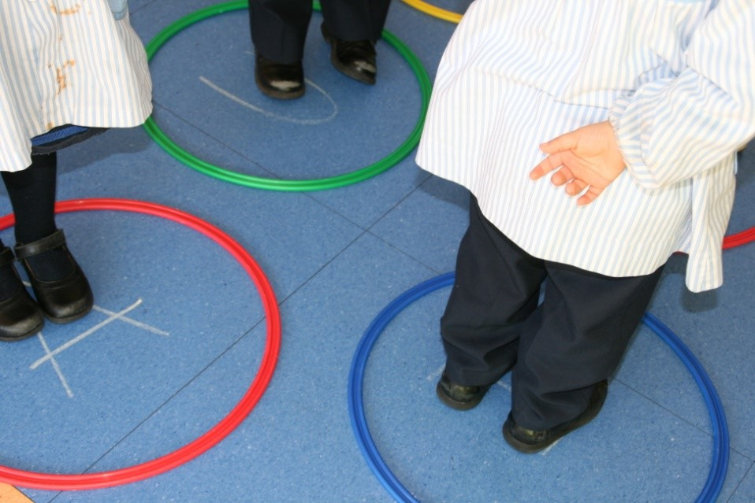
IDENTIFICAR LETRAS
Aros saltarines: Colocamos unos aros en el suelo y dentro de cada aro escribimos una letra. Ponemos música para moverse por el aula y cuando deje de sonar, decimos en alto una de las vocales. Los alumnos deben buscar el aro que la contenga y saltar en ella.
Edad: de 4 a 7 años.

Slide 8
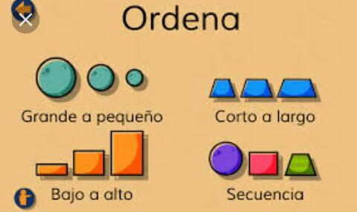
IDENTIFICAR Y NOMBRAR OBJETOS
1.- El niño debe ordenar las figuras por secuencia, bajo/alto, corto/largo y grande/pequeño.
Edad 3-4 años.

Slide 9
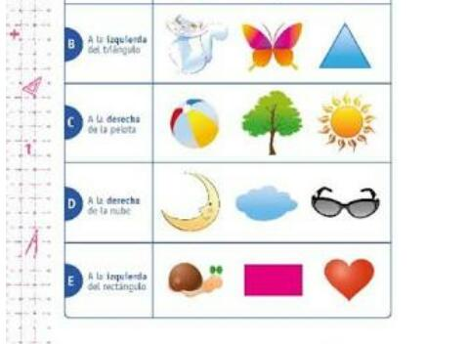
IDENTIFICAR Y NOMBRAR OBJETOS
2.- Identifica posiciones de los objetos. Por ejemplo: derecha/izquierda, arriba/abajo
Edad 3-4 años.

Slide 10
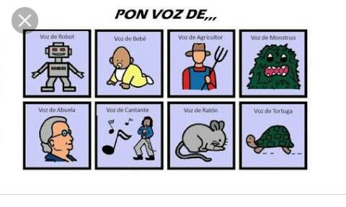
IDENTIFICAR Y NOMBRAR OBJETOS
3.- Reconoce sonidos de diferentes personas u objetos
Edad 2-3 años.

Slide 11
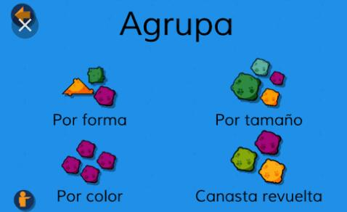
IDENTIFICAR Y NOMBRAR OBJETOS
4.- El niño agrupa los objetos por tamaño, forma, por color y canasta revuelta
Edad 3-4 años.

Slide 12
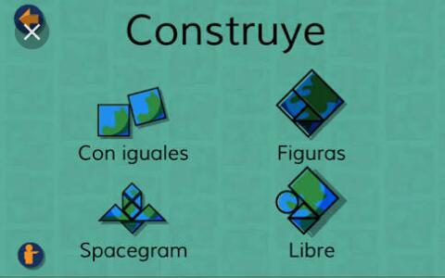
IDENTIFICAR Y NOMBRAR OBJETOS
5.- Construye diferentes tipos de figuras de la siguiente manera: con iguales, libre, spacegram y figuras geométricas
Edad 5-6 años.

Slide 13

IDENTIFICAR Y NOMBRAR OBJETOS
6.- Conoce letras y sonidos por medio de música.
Edad: 2-3 años.

Slide 14
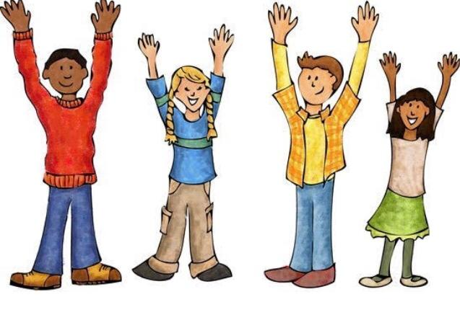
Adecuar Diálogos Formales e Informales
1. “Simón Dice” • Es un juego muy dinámico para que los niños más pequeños empiecen a hablar de forma informal• Ayuda no solamente con su vocabulario, si no que también les permite identificar objetos, seguir órdenes y tal vez aprender palabras nuevas • el juego consta de que la maestra y los alumnos tomen turnos siendo “Simón”, dando órdenes a los demás y poniendo en práctica su vocabulario simple
• Edades: 5 años aproximadamente.

Slide 15
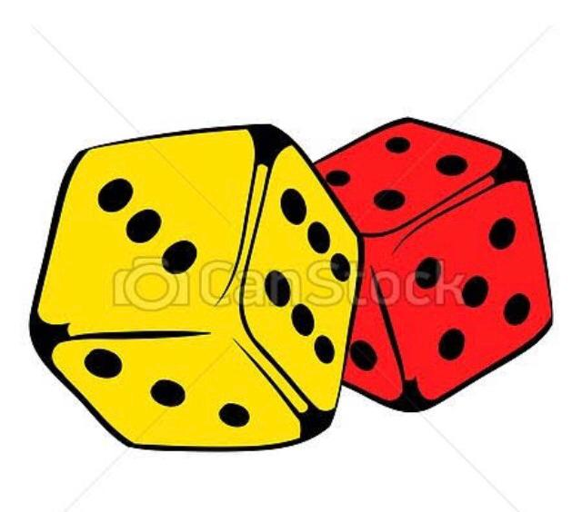
Adecuar Diálogos Formales e Informales
2. “El Dado y las Preguntas”• Este juego es un poco más elaborado y sirve para que los niños se empiecen a conocer y explicar sus respuestas• el juego consta de que la maestra tiene 6 preguntas muy simples para que los niños vayan respondiendo. Entonces cada niño va tirando el dado y dependiendo del número que caiga, es la pregunta que se les va a aplicar.
Edades: 6 años, ya que es una actividad más elaborada y extensa y requiere de un diálogo un poco más formal

Slide 16
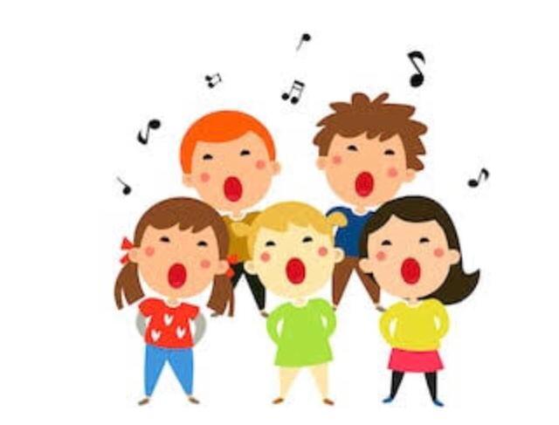
Adecuar Diálogos Formales e Informales
3. “Canciones Infantiles”• La actividad consta en enseñarles a los niños canciones infantiles fáciles de cantar y aprender para empezar a expandir su vocabulario, conocimiento y habilidad de hablar/pronunciar• Es una forma divertida de lograr que el alumno empiece a expresarse y memorizar, aparte lo hacen de manera inconsciente.
Edades: 3-4 años ya que es para aprender vocabulario simple y diálogo informal

Slide 17
ORDENA IMÁGENES EN UNA NARRACION
Explora diversidad de textos informativos, literarios y descriptivos
Utiliza el Lenguaje para relacionarse con otras Selecciona textos de acuerdo con sus intereses y/o propósito lector* Invítalos a jugar a las adivinanzas. Muéstrales un cuento, una historieta, una revista, un recetario, un periódico y un diccionario. Pídeles que adivinen cómo se llama cada uno. Si lo adivinan pregúntales cómo lo sabían, si no, explícales su nombre.*Que tomen uno de los textos que haya el aula y que los revisen, los toquen, los huelan, los volteen, los hojeen, que imaginen de que trata cada texto y los dibujen en una hoja blanca y copien el título*Repasa lo trabajado, sobre todo lo que mencionaron en las actividades 4 y 5. Pregunta qué fue lo que más les gustó, qué aprendieron, cuáles son los portadores de textos manejados, si les gusta leer y por qué.*Comenta que cada tipo de texto tiene información que sirve para aprender y divertirnos, señalando sus semejanzas y diferencias. Pídeles que digan qué texto les gusta más a cada quien, y anota en el pizarrón la frecuencia de sus respuesta* Invítalos a jugar al “dado textual”. Cada niño mencionará algunas características del texto que le toque y para qué sirve, a su vez indicará quién es el siguiente tirador. Sortea el primer turno del tiro*Cuestiónalos: ¿son iguales?, ¿en qué se parecen?, ¿para qué sirven?, ¿todos tienen ilustraciones?, ¿cuáles leen más sus papás?, ¿qué tipo de textos hay más en tu casa?, ¿en qué momentos los han usado? Anota en el pizarrón lo que mencione

Slide 18
ORDENA IMÁGENES EN UNA NARRACION
Expone información sobre un tópico, organizando cada vez mejor sus ideas y utilizando apoyos gráficos u objetos de su entorno.Nárrales diversos aspectos de tu animal favorito: cómo se llama, sus características, cómo se alimenta, qué sonidos hace, por qué te gusta. Muéstrales imágenes de él. Invítalos a jugar al zoológico, donde cada quien será el encargado de presentar su animal favorito. Procura que los animales que escojan sean distintos.Pídeles que seleccionen su animal, dibujen cómo es, cómo se llama, que sonidos hace, por qué les gusta, cómo juegan con él, qué come, y las que ellos deseen comentar y dibujar. Pide que les digan a sus papás que les ayuden a preparar la presentación para otro día. Recuérdale al conferencista que deje al grupo una actividad sobre el tema y cierra la sesión reflexionando sobre lo que aprendieron, pregúntale al expositor cómo se sintió, qué le gustó de su charla y qué haría mejor en otra conferencia. Mantengan en el salón los materiales empleados para las conferencias. Calendariza las presentaciones para que cada día expongan tres alumnos. Antes de la exposición motiva al grupo a pensar lo que quieran preguntarle al conferencista y permite que conteste. Si no sabe la respuesta, entre todos investíguenla. Para apoyar las exposiciones prepara preguntas sobre los animales a presentar. Sugiere a los padres que ayuden en la conferencia con fotografías o videos cortos sobre el animal, o llevarlo al salón si es doméstico (gato, pollo, gusano, por ejemplo). Pueden videograbar la presentación de su hijo. Pídeles que se incluya una actividad sobre el tema para los demás niños

Slide 19
ORDENA IMÁGENES EN UNA NARRACION
Observa cómo se puede ampliar una idea dando más detalles. El niño cerró la puerta y se puso a correr. Silenciosa y cuidadosamente cerró la puerta por fuera. Y sólo entonces comenzó a correr. El niño no notaba el frío ni la lluvia. La lluvia le resbalaba por la cara y se le metía por el cuello. El frío y la humedad le calaban el abrigo, pero él no lo notaba. Narra, dando detalles concretos, cada uno de estos hechos. Sara estaba junto a la ventana. La puerta se abrió. Se oyó un ruido. El gato entró corriendo.

Slide 20
ORDENA IMÁGENES EN UNA NARRACION
Lee los hechos que van a continuación y ordénalos con números del 1 al 6.El conejo se asustó mucho al oír lo que decía la lechuza y enseguida se puso a pensar cómo podría librarse de sus garras. Había una vez un conejo que siempre tenía mucho miedo y no se atrevía a salir de su madriguera. La lechuza saludó al conejillo con toda amabilidad y le dijo que le apetecía cenar un tierno conejo. Un día, el conejo, como tenía mucha hambre, salió al campo y vio a una lechuza que lo miraba con ojos glotones. La lechuza se relamió al pensar en las sabrosas palomas y, sin pensarlo un momento, echó a volar para cazarlas. Entonces, el conejo miró al cielo y, al ver las estrellas, le dijo a la lechuza que por el cielo volaban siete palomas blancas muy rollizas.

Slide 21
ORDENA IMÁGENES EN UNA NARRACION
Narra en presente el siguiente relato. RETORNO A LA TIERRA Esperábamos con impaciencia el regreso de la primera nave tripulada que, después de un viaje espacial, iba a aterrizar como un avión normal. Vimos como descendía a gran velocidad y tocaba el suelo. En ese instante se abrieron unos enormes paracaídas de retención. El aparato se detuvo en medio de la pista y acudieron junto a él bomberos y ambulancias. El público aplaudió a los tres pilotos, que salieron del aparato y saludaron con un signo de victoria.

Slide 22
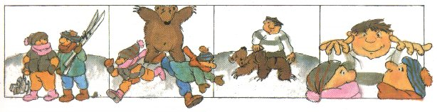
ORDENA IMÁGENES EN UNA NARRACION
Cuenta la historieta de las imágenes como si tú fueras uno de los protagonistas. Acuérdate de ponerle un título.

